Slide 1
Årsmøde 2014
Formandens beretning
DN Fredericia

Slide 2
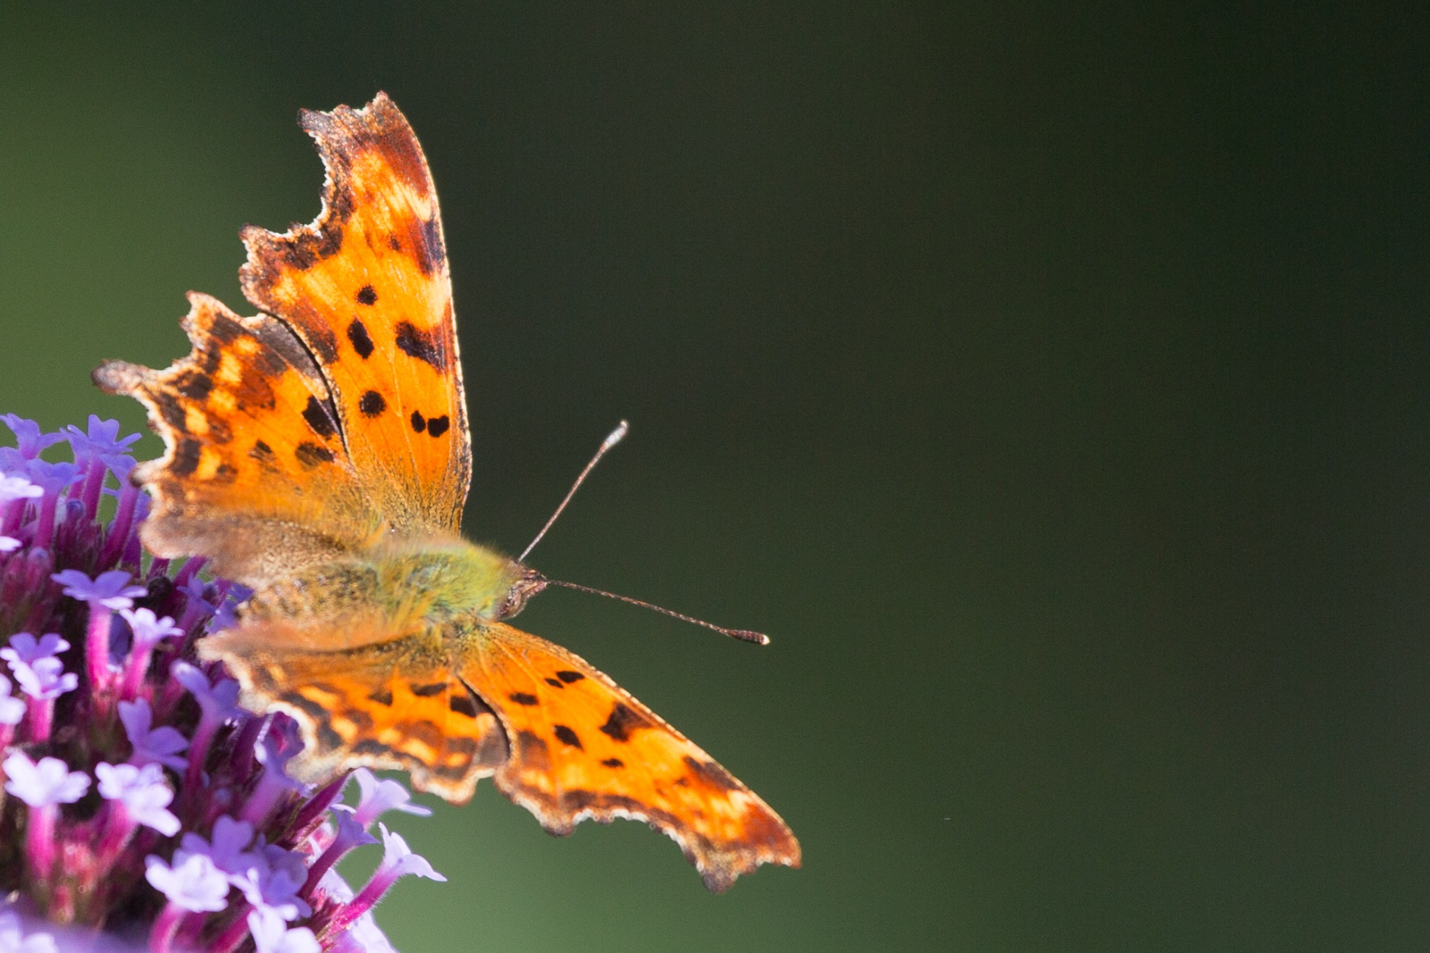

Slide 3
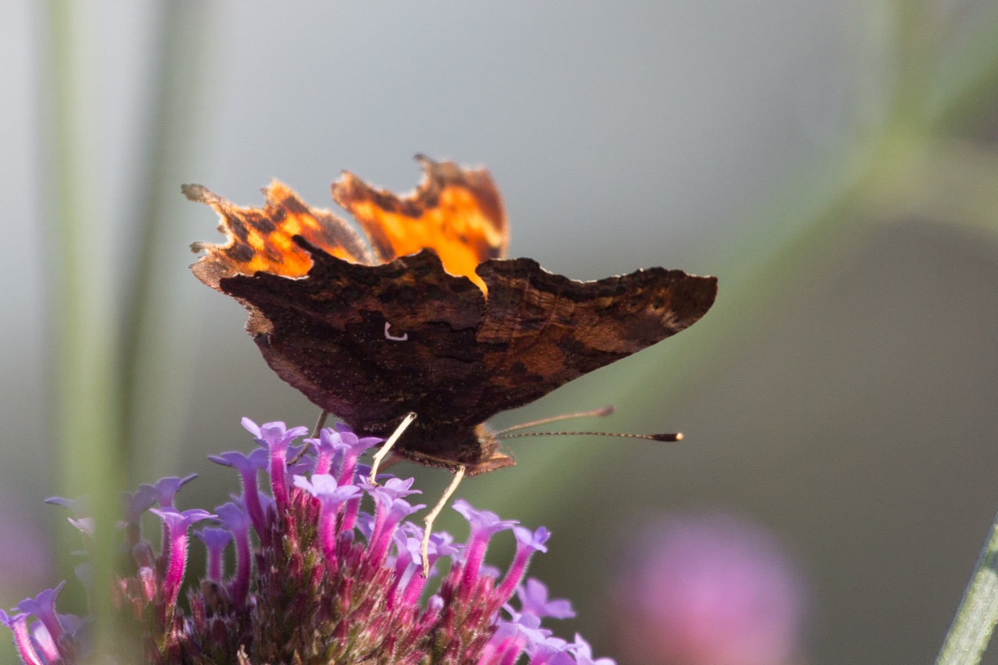

Slide 4
En anelse statistik
800 medlemmer i Fredericia (810 sidste år)
Fire arrangementer
13 nyhedsbreve
  741 abonnenter (667 sidste år)
Facebook
Møder og mails
  7 bestyrelsesmøder
  4 møder med kommunen
  512 e-mails (1.782 sidste år)
  ekskl. min personlige mailadresse
Notes:
Vi har udsendt 13 nyhedsbreve siden sidste årsmøde, og de bliver modtaget af over 700 abonnenter – hvoraf selvfølgelig en del ikke er medlemmer.
Det er rigtigt positivt.
Skulle der være nogen her, der ikke modtager nyhedsbrevet, så bed lige om en tilmelding inden I går hjem.
Yderligere er vi på facebook, hvor små indslag, billeder og aktuelle nyheder bliver formidlet. På Facebook kommer der ugentligt eller oftere indslag.

Slide 5
Arbejdet i bestyrelsen
Bestyrelsen er organiseret i
Landbrugsgruppen
§3-gruppen
Affaldsindsamlingsgruppen
Nyhedsbrevs- og hjemmesidegruppen
og ad hoc-grupper

Slide 6
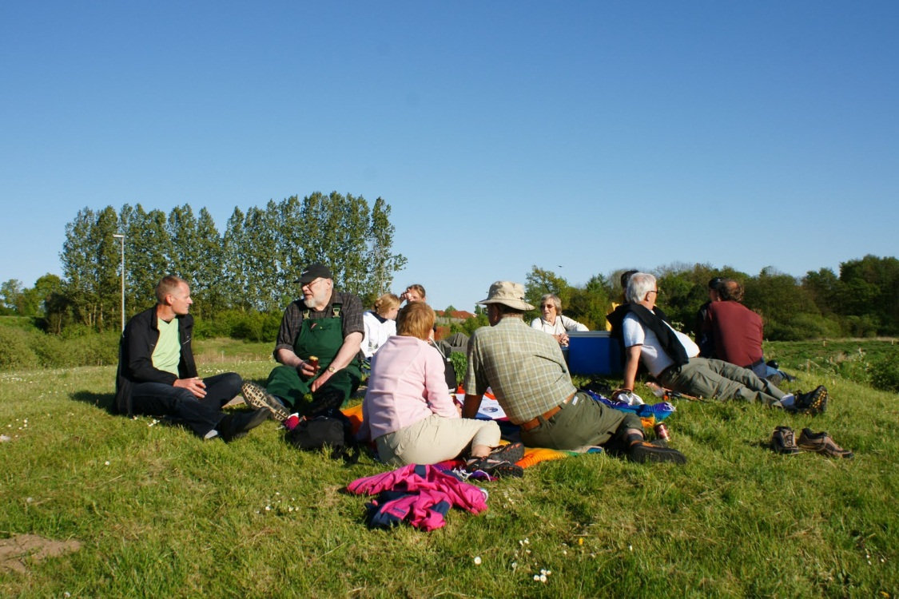
Lidt mere om bestyrelsen
Faste tiltag er:
Henvendelser,
tilladelser,
fredninger,
korrespondance,
læserbreve,
presse,
byråd/udvalg og forvaltning(er)

Slide 7
Fredericia kommune og DN
Møder med kommunaldirektør og Natur & Miljø
  Forvaltning og udvalgsformand
Vi arbejder på at få en fordomsfri udveksling af synspunkter, så vi gensidigt kan få gavn af hinanden
Og det lykkes
29.10.2012
DN Fredericia
7

Slide 8
Fredericia kommune og DN
Kyst og strand
Bådebroer (kommunen)
og bådehejse (kommunen og Kystdirektoratet)
Notes:
Kyst og strand. Kommunen har udsendt en rigtig god folder, der orienterer om forhold vedrørende vore kyster.
På trods af den er der til stadighed problemer med ulovlige bådebroer. Fx ‘Adgang forbudt skilte’, ikke bygget efter tilladelsen, forhindrer passage langs stranden.
Bådhejse er en sag for Kystdirektoratet.
Også her er der problemer. Mange hejse langs vores kyst – og alle ulovlige.
Proceduren er:
En grundejer/broejer opfører en bådhejs
Kystdirektoratet kender den ulovlig og kræver fjernelse med en frist.
Ejeren anker afgørelsen til Miljøministeriet
Miljøministeriet behandler sagen og spørger Kystdirektoratet.
Kystdirektoratet svarer Miljøministeriet
Miljøministeriet fastholder endeligt og uden ankemulighed Kystdirektoratets afgørelse.
Tidsforbrug 1 – 3 år.
(vi har haft succes med at spørge direkte til ministeriet, hvordan det går med sagen)
Ingen hejse har fået tilladelse til at blive langs kysterne i Danmark uden for havnearealer.
Vi kunne godt tænke os, at kommunen var mere aktiv i sagerne vedrørende bådebroer og bådehejse. Kommunen har en forpligtelse til at sørge for at gældende bestemmelser bliver overholdt.

Slide 9
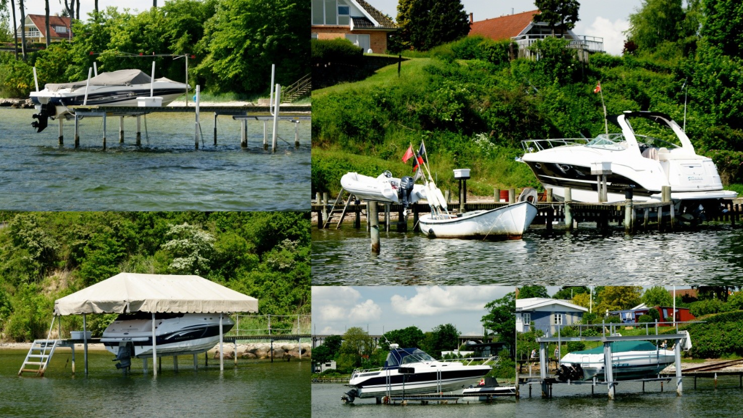
Fredericia kommune og DN

Slide 10
Fredericia kommune og DN
Kyst og strand
Bådebroer (kommunen)
og bådehejse (kommunen og Kystdirektoratet)
og kystsikring
Notes:
I flere år har Naturstyrelsen kørt en sag vedrørende ulovlig kystsikring. Overtrædelse af strandbeskyttelseslinjen. Sagen har været anket og der har været kørt retssag.
I

Slide 11
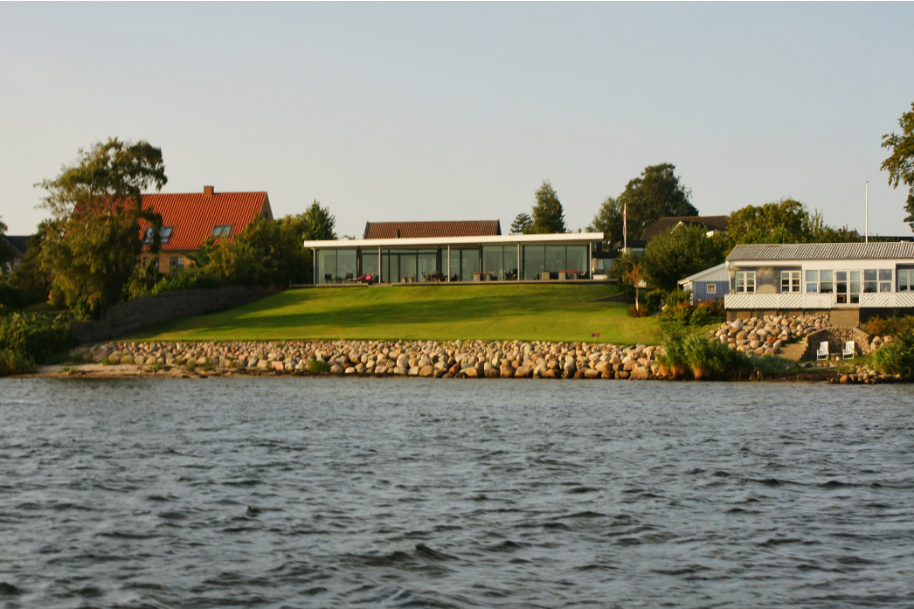
Notes:
Efter at Retten i Kolding har talt, må vi nøjes med at sige, at Dybbøl Mølle af og til maler temmelig langsomt. Se engang her:
2007 er formentlig det år, stenbarrieren bliver anlagt, og der bliver ikke søgt om tilladelse hos Kystdirektoratet. Det er nødvendigt, fordi kystsikring ét sted kan give erosion andre steder.
Oktober 2009 opdager Kystdirektoratet stenene, og man afslår ejerens anmodning om dispensation. Kystsikringen er unødvendig, idet der ikke er erosion af betydning - man forlanger stenene fjernet.
Oktober 2009 klager ejer til Transportministeriet, hvorunder Kystdirektoratet hører.
August 2011 sender Transportministeriet sagen retur til Kystdirektoratet til fornyet behandling (procedurefejl). En tænkepause på næsten to år - som kunne være blevet endnu længere, hvis det ikke var, fordi DN Fredericia rykkede transportministeren for en afgørelse.
November 2011 forlanger Kystdirektoratet igen stenene fjernet.
December 2011 klager ejer igen til Transportministeriet.
September 2012 Afviser Transportministeriet klagen - og igen efter at DN Fredericia har rykket transportministeren. Stenene skal fjernes inden april 2013.
Marts 2013 lægger ejer sag an mod Transportministeriet, idet han bestrider gyldigheden af afgørelsen.

Slide 12
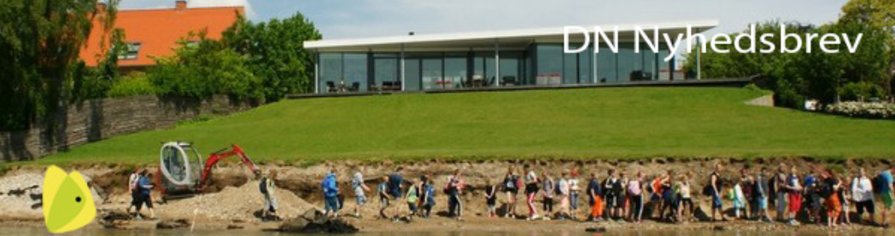
Så gik den ikke længere
Notes:
April 2014 bliver Transportministeriet frifundet ved Retten i Kolding ved en tredommer sag - bruges, når der er tale om en sag af principiel karakter, eller når en sag er omfattende. Og Kystdirektoratet sender endnu engang besked til ejer om at få stenene fjernet.
Så sker der noget. 7 år. Og noget der helt fra starten er åbenlyst mod reglerne.
Ejeren af firmaet T. Hansen og hans byggeri på Lyngs Odde skal lige nævnes.
Ejeren har på forhånd spurgt Kystdirektoratet om, hvilke krav der skal opfyldes, hvis han gerne vil nedrive nogle eksisterende bygninger og bygge nyt.
Han har så fulgt de retningslinjer, kystdirektoratet har givet.
Vi kan være uenige med Kystdirektoratet; men reglerne er fulgt.

Slide 13
Fredericia kommune og DN
Kyst og strand
Bådebroer (kommunen)
og bådehejse (kommunen og Kystdirektoratet)
og kystsikring
og vandscootere
12.11.2014
DN Fredericia
13

Slide 14
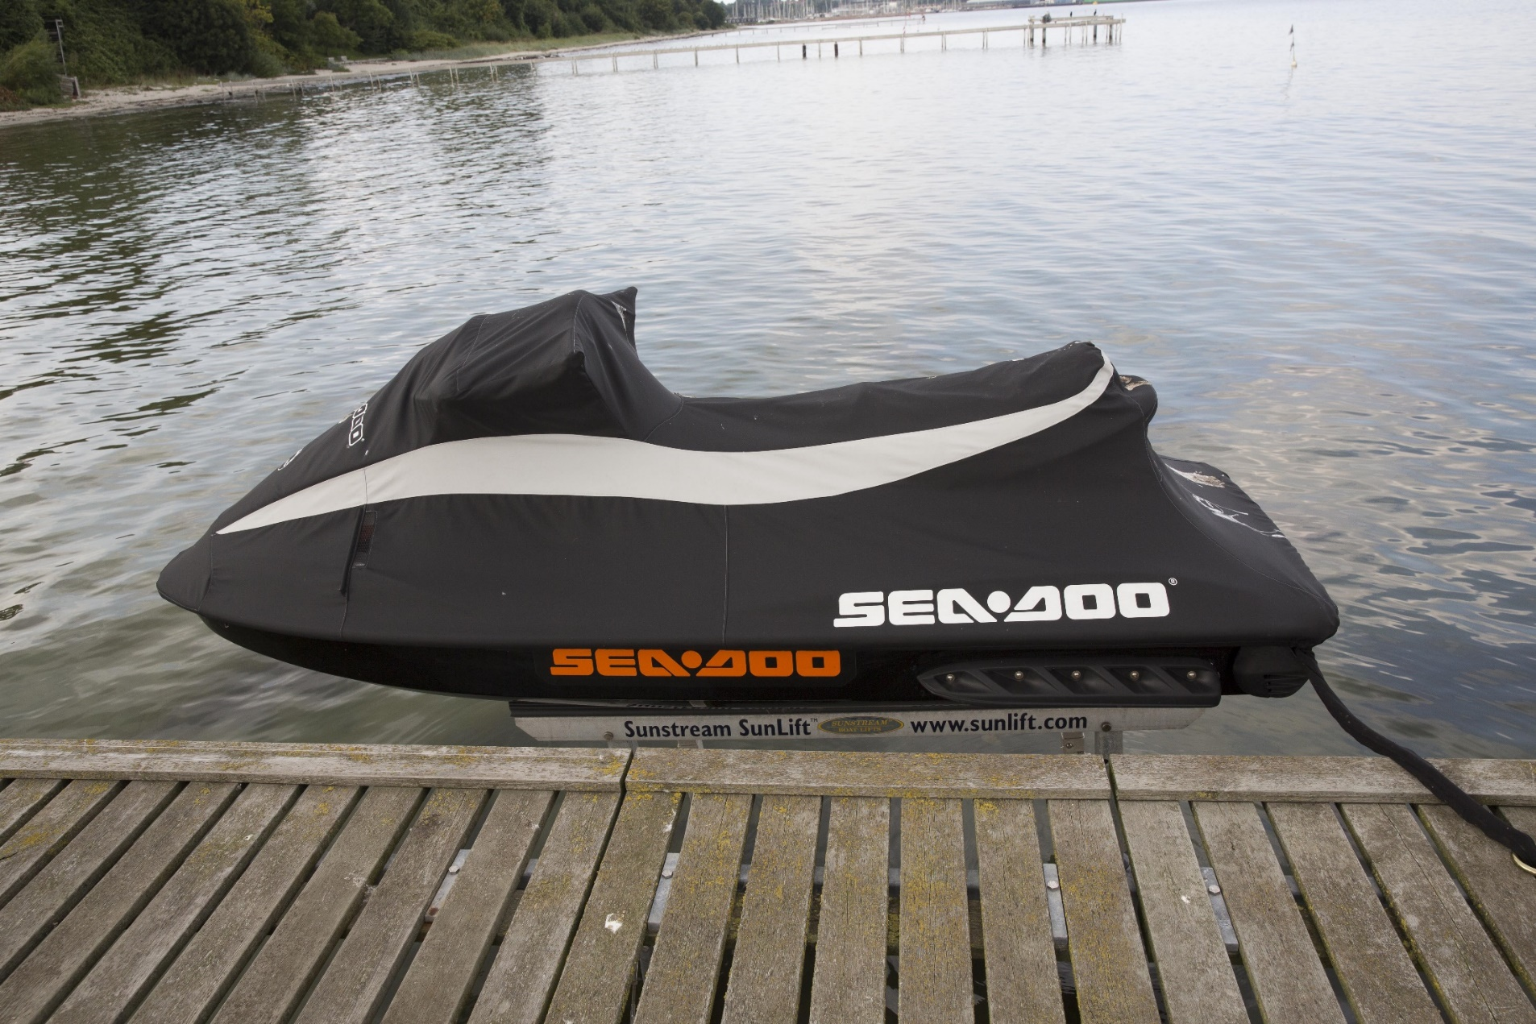
Notes:
Her er en vandscooter på en bådhejs inden for vildtreservatet.
Ulovlig bådebro. For lang.
Ulovlig bådehejs. Ingen tilladelse til at opføre den.
Ulovligt at sejle med vandscooter i vildtreservatet.

Slide 15
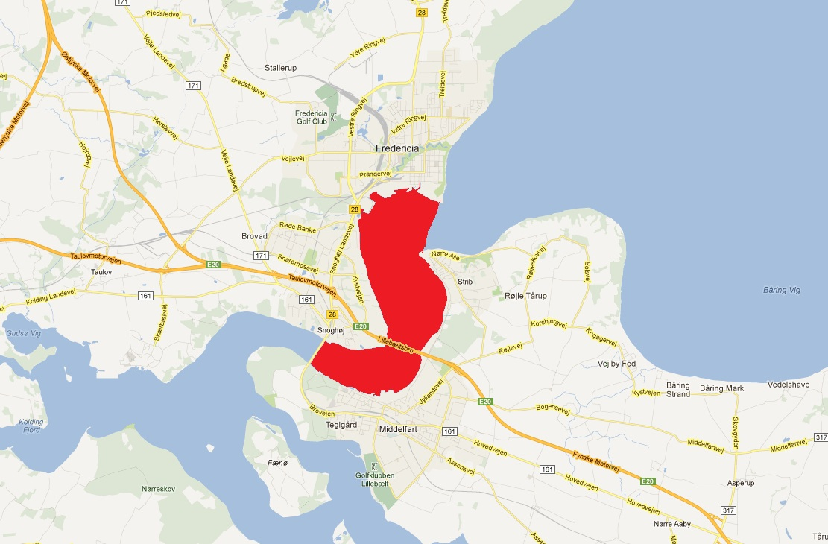
Fredericia kommune og DN
Vandscootere
Notes:
Ingen sejlads med vandscooter i Fredericia Vildreservat. Problemet er så, at der er ganske mange, der overtræder det. Hvem er myndighed? Det er politiet; men der er ikke mange patruljebåde i vores område.

Slide 16
Fredericia kommune og DN
Kyst og strand
Bådebroer (kommunen)
og bådehejse (kommunen og Kystdirektoratet)
og kystsikring
og vandscootere
Skove og ferskvand
Trelde skovene
12.11.2014
12.11.2014
DN Fredericia
DN Fredericia
16
16

Slide 17
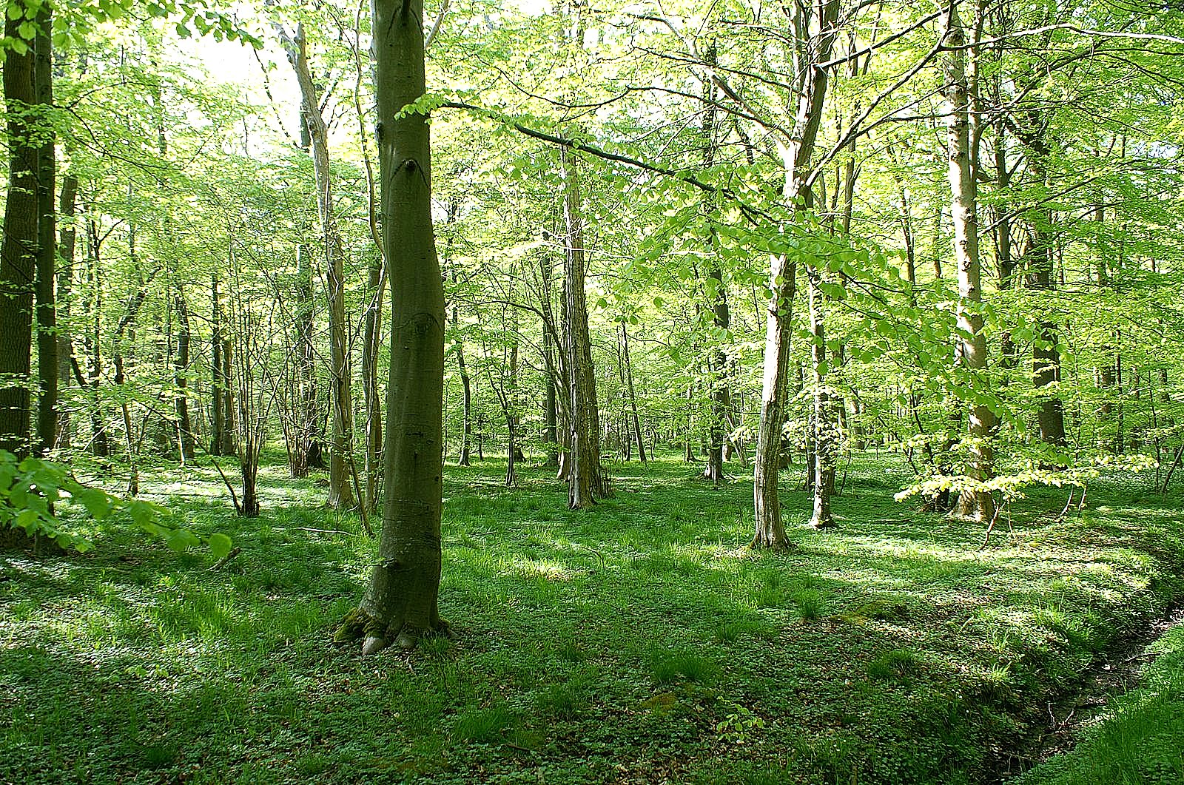
Fredericia kommune og DN
Vore skove og deres vedligeholdelse
Notes:
Vi er stadig ikke helt tilfredse med graden af overholdelse af driftsplanen for Treldeskovene.
Positivt, at der sker noget, stop for dræning og beskyttelse af gamle træer.
Stadig opvækst af uønskede træer.
Stadig nåletræer, der skal fjernes.
Vi arbejder på i samarbejde med kommunen af udvælge de blivende træer og særlige træer, der skal stå til evig tid og henfald. Ideen er at geotagge dem og sætte dem på et interaktivt kort.

Slide 18
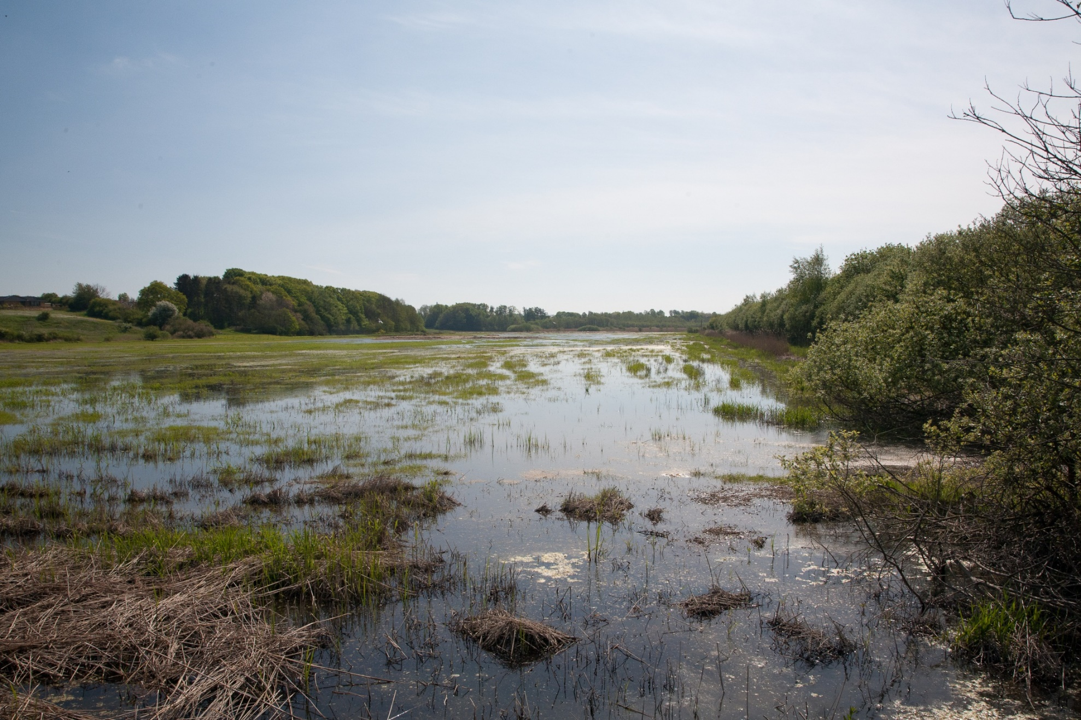
Fredninger og naturområder
Rands Fjord - Egeskov
  og en sti?
Notes:
Sti langs kanalen fra Egeskovvej til Rands Fjord.
Stien har nu været der et år. Rørhøgene er væk. Rørdrummen har vi ikke hørt. Vade- og svømmefugle flyver væk, når folk og hunde passerer langs stien. Når rørskoven er vokset op, er der yderst dårligt udsyn. Stien er periodisk vanskelig at gå på p.gr.af opvækst af pil.

Slide 19
Fredninger og naturområder
Rands Fjord - Egeskov
  og en sti?
Paddeprojekt

Slide 20
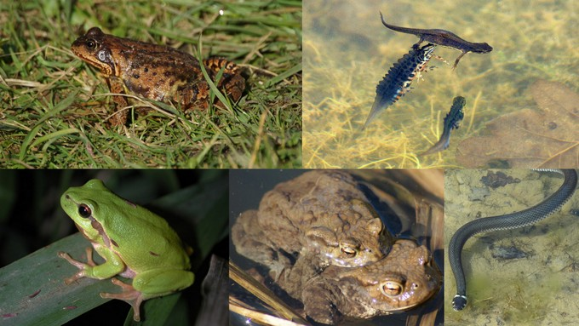
Notes:
Stor ros til Fredericia Kommune for det storstilede paddeprojekt.
Kommunen startede sidste år med at udgrave damme til padderne; det blev til 7 på Trelde Næs. I år var der frem til slutningen af oktober udgravet yderligere 20 nye damme, og efter planen kommer der 14 mere i år. Dertil kommer nogle damme, der er oprenset.
I alt over 40 damme.

Slide 21
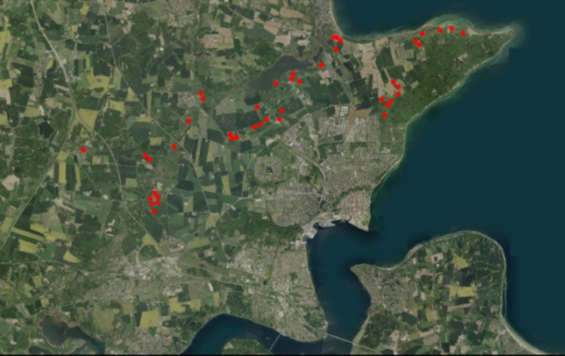

Slide 22
Fredninger og naturområder
Rands Fjord - Egeskov
  og en sti?
Paddeprojekt
Vandløbsrestaurering
12.11.2014
DN Fredericia
22

Slide 23
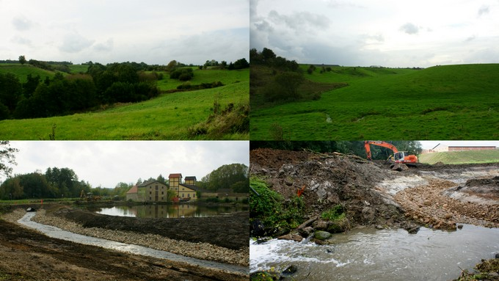
Notes:
Endnu et vandløb, der er blevet ‘ørred-venligt’. Sten og slyngninger. Gydegrus lagt ud.
Og snart går kommunen i gang med Skovbæk Mølle – et omløb og en faunapassage.
Indsatsen giver bonus. Vi har odder i kommunen. Og havørreder får bedre gydeforhold. Rigtigt positivt.

Slide 24
Hyby Fælled
Vi ønsker forsvaret tager sig af Fredericia Fælled
Fælleden er et enestående bynært naturområde, der passes godt af forsvaret
Hvis forsvaret ikke skal bruge Fredericia Fælled – ønsker vi en fredning af fælleden

Slide 25
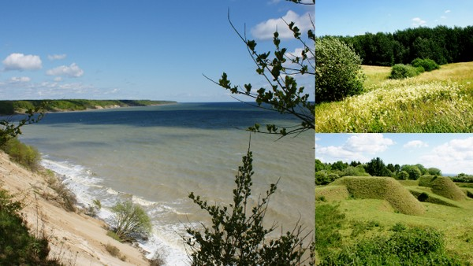
Hyby Fælled

Slide 26
Hyby Fælled
Juni 2014
Kommunen bliver inviteret til at rejse en fredningssag sammen med DN.
En ‘hvilende’, der skal sikre forsvarets fortsatte brug og pleje af området.
Notes:
En hvilende eller sovende fredning træder først i kraft, hvis forsvaret forlader dele eller hele området. Forsvaret plejer området fint, så vi ønsker forsvaret som fortsat bruger og plejer af området.

Slide 27
Hyby Fælled
Juni 2014
Byrådets partier - bortset fra Enhedslisten - svarer i brev til DN, at de ikke ønsker at deltage i at rejse en fredning.
En egentlig begrundelse har vi ikke fået.
Notes:
Men byrådet hævder, at området er tilstrækkeligt beskyttet af de nuværende love, bekendtgørelser og regler.
Her er vi slet ikke enige.
Medlemmer af byrådet har fremført, at fredning af øvelsesområder har ført til nedlæggelse af kaserner.
Det er faktuelt usandt.
Vi mener, at en fredning er den bedste sikring for at bevare forsvaret i området. Hvis forsvaret forlader området og fredningen træder i kraft, får forsvaret INGEN erstatning.
Vi har læst i notaterne til fredningens behandling i udvalget for Miljø og energi, at flugtskydebanen ved en fredning skal have en anden placering. Dette er IKKE korrekt. I forslaget til fredning er tydeligt redegjort for, at de civile aktiviteter der p.t. foregår i området skal fortsætte. Fx hundetræning, flugtskydning mv.
De militære skydebaner skal fjernes, hvis forsvaret forlader området.

Slide 28
Naturpark/Nationalpark Lillebælt
En Naturpark eller en Nationalpark
Bruge naturen med omtanke
Hvis vi skal nyde herlighederne, skal vi beskytte dem. Ellers er der ikke noget nyde
Senere tager vi kysterne med!
Notes:
Kolding, Fredericia, Vejle og Middelfart kommuner arbejder sammen om at oprette Naturpark Lillebælt.
(og Hyby Fælled indgår i Naturpark Lillebælt – så hvorfor ingen fredning?)
Vi går ind for Nationalpark Lillebælt.
Samt zonering af området.
En Plads til badning, fiskeri, motion og aktiviteter
En Plads til at nyde naturen i fred og ro
En plads til naturen selv.
Det gøres ved at prioritere de forskellige områder og deres udnyttelse.
Vi kan ikke have områder, hvor fiskene kan gyde og vokse op, som samtidig udsættes for bundtrawl
Vi kan ikke have tusinder af edderfugle og samtidig tillade muslingeskrab
Vi kan ikke have vandski og vandscootere og samtidig have yngleområder for sæler og marsvin
Altså en opdeling af områder i zoner

Slide 29
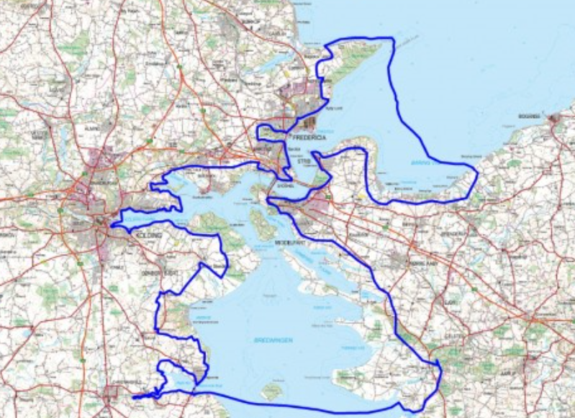
Notes:
Kolding, Fredericia, Vejle og Middelfart kommuner arbejder sammen om at oprette Naturpark Lillebælt.
(og Hyby Fælled indgår i Naturpark Lillebælt – så hvorfor ingen fredning?)
Vi går ind for Nationalpark Lillebælt.
Samt zonering af området.
En Plads til badning, fiskeri, motion og aktiviteter
En Plads til at nyde naturen i fred og ro
En plads til naturen selv.
Det gøres ved at prioritere de forskellige områder og deres udnyttelse.
Vi kan ikke have områder, hvor fiskene kan gyde og vokse op, som samtidig udsættes for bundtrawl
Vi kan ikke have tusinder af edderfugle og samtidig tillade muslingeskrab
Vi kan ikke have vandski og vandscootere og samtidig have yngleområder for sæler og marsvin
Altså en opdeling af områder i zoner

Slide 30
Presse
Læserbreve
TV (ingen i år)
Radio P4 Trekanten/Radio Mælkebøtten
Nyhedsbrev
Facebook
Fredericia Dagblad/
Notes:
Læserbreve og Artikler – Fredericia Dagblad, Lokalavisen – Naturen i Fredericia
Det er gået rigtigt godt med at få optaget læserbreve om for os aktuelle emner i Fredericia Dagblad og P4 – P4/Trekanten har henvendte sig adskillige gange omkring forskellige sager.
Nyhedsbrevet har jeg tidligere omtalt. Det får vi den del positive tilbagemeldinger på.

Slide 31
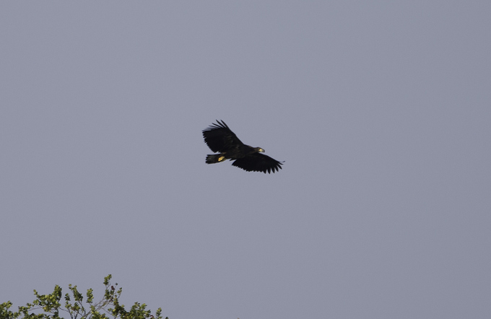
Vores ørne fik en unge på vingerne
Notes:
Alle tre søger føde langs Elbodalen hver dag.

Slide 32
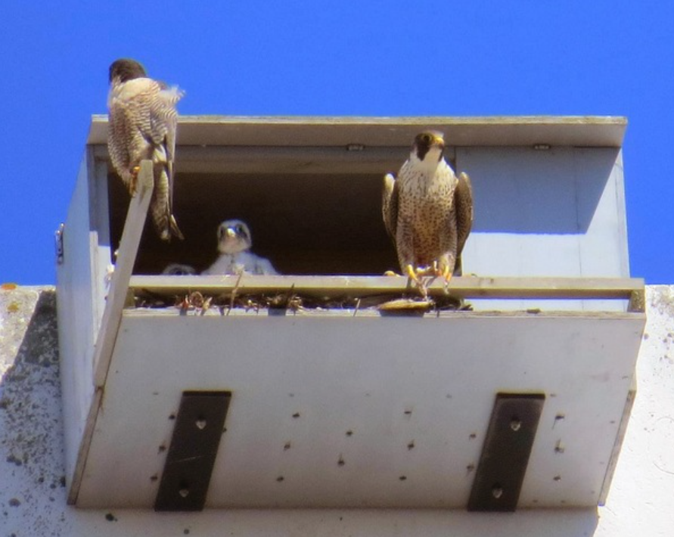
Vandrefalkene på Skærbækværket fik unger
Notes:
En døde.

Slide 33
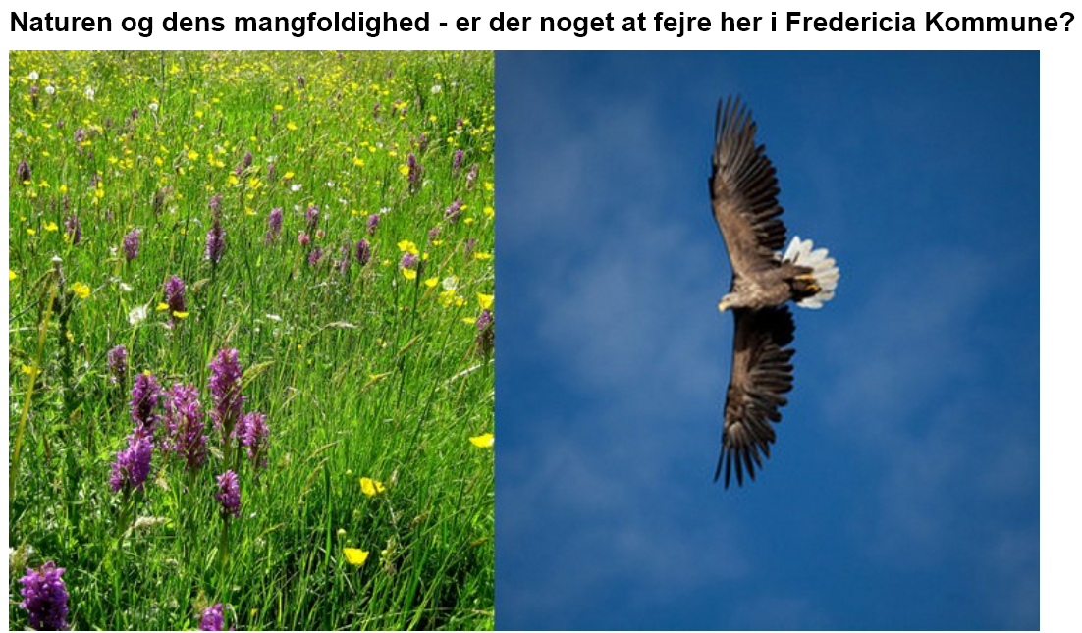
Notes:
Biodiversitet.
Rapport fra Aarhus Universitet peger på manglende vedligeholdelse.
Flere lysåbne områder.
Rydning af uønsket opvækst.
Flere vådområder.
Træer til henfald.

Slide 34

Neandertalere i Fredericia i Mellemistiden?
Notes:
Vi har indtil nu ikke fundet spor; men det kan stadig komme.

Slide 35
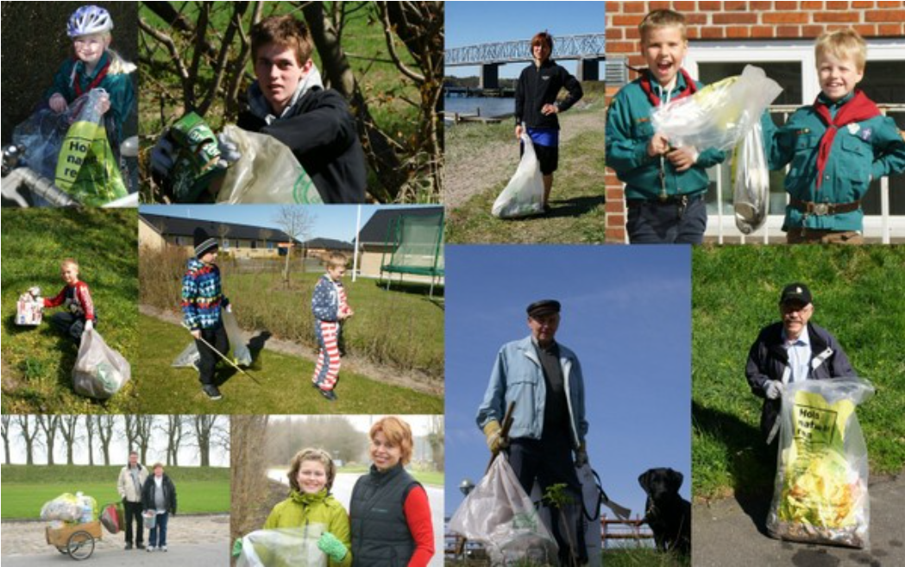
Affaldsindsamling

Slide 36
Affaldsindsamling
27. april 201
  fint vejr, god indsamling. Vi manglede skolerne p.gr.af konflikten.

Slide 37
19. April 2015
Notes:
Affaldsindsamling

Slide 38
Tak for nu
Spørgsmål?

